Slide 1


Slide 2


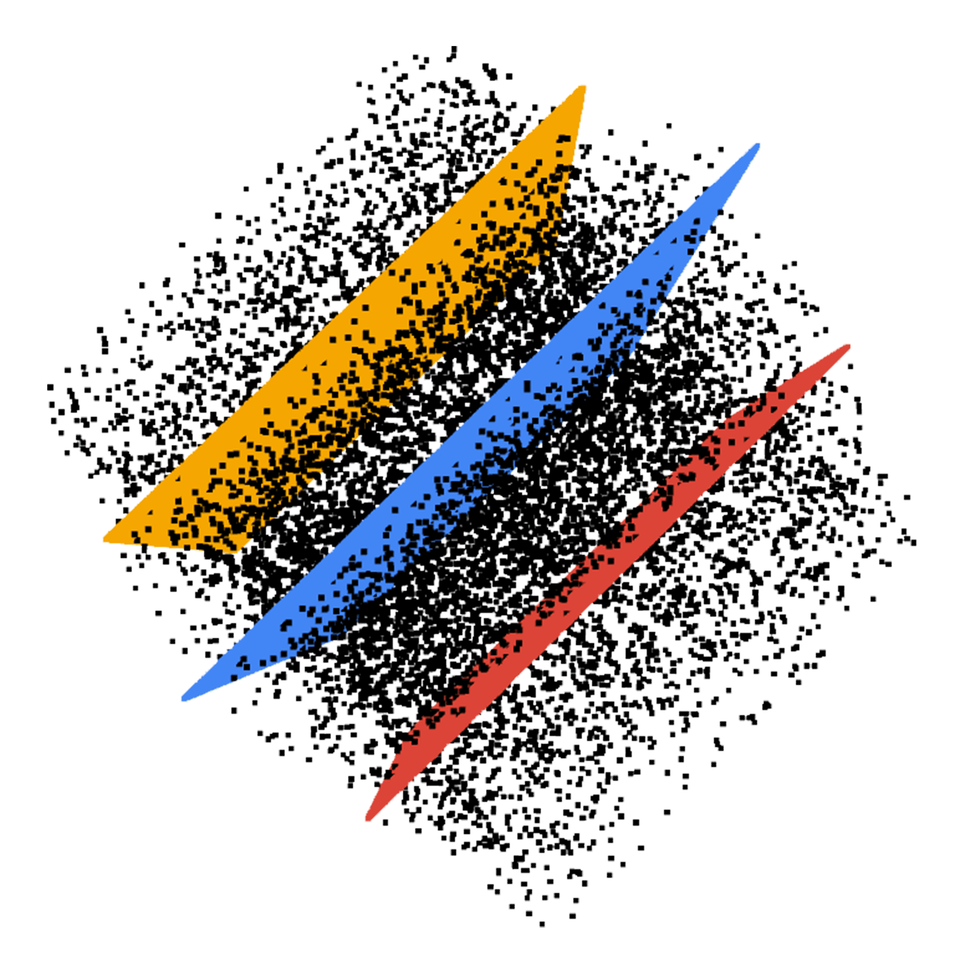
# 赛题 18 # 点云数据的表面识别
出题导师：王步龙
答辩团队：无面不测（1902378398）
团队导师：于仕琪
团队成员：钟万里、阮业淳、张昌圳

Slide 3
一、选题背景

Slide 4
选题方向：点云的多平面识别
算法选择：RANSAC
已有主要开源库：PCL
OpenCV 5.0 3D 模块

Slide 5
二、项目架构及优化

Slide 6
多平面方案设计
标记属于该平面模型的内点
否
3D点云
数据集
体素滤波下采样
（可选）
RANSAC优化
识别单个平面
满足平面
个数条件？
是
平面模型和内点标记

Slide 7
RANSAC方案设计
采样过后的3D点云数据集
否
在n个点中
随机选取3个点
TLS拟合一个
平面模型
计算该平面模型
的内点数
Lo-RANSAC
模型优化
满足迭代终止条件?
是
内点数最多的平面模型

Slide 8
RANSAC优化细节设计
点云过大——体素滤波降采样
调整平面模型——Lo-RANSAC
代码优化——剪枝
平面方程拟合——总体最小二乘法
迭代次数过多——基于概率论与统计学的提前终止
平面不确定——向量约束

Slide 9
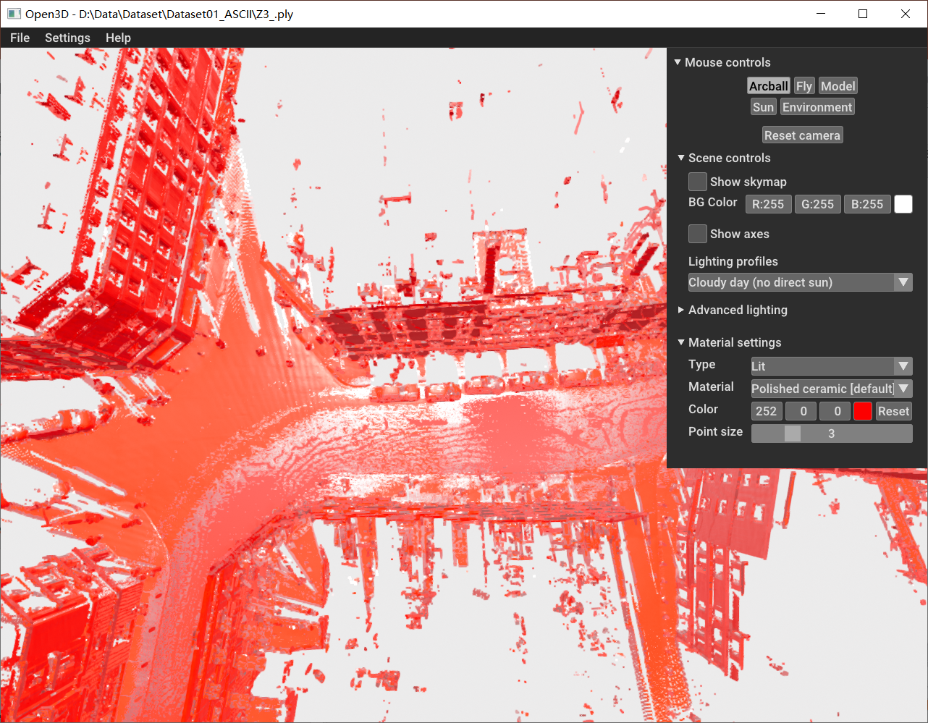
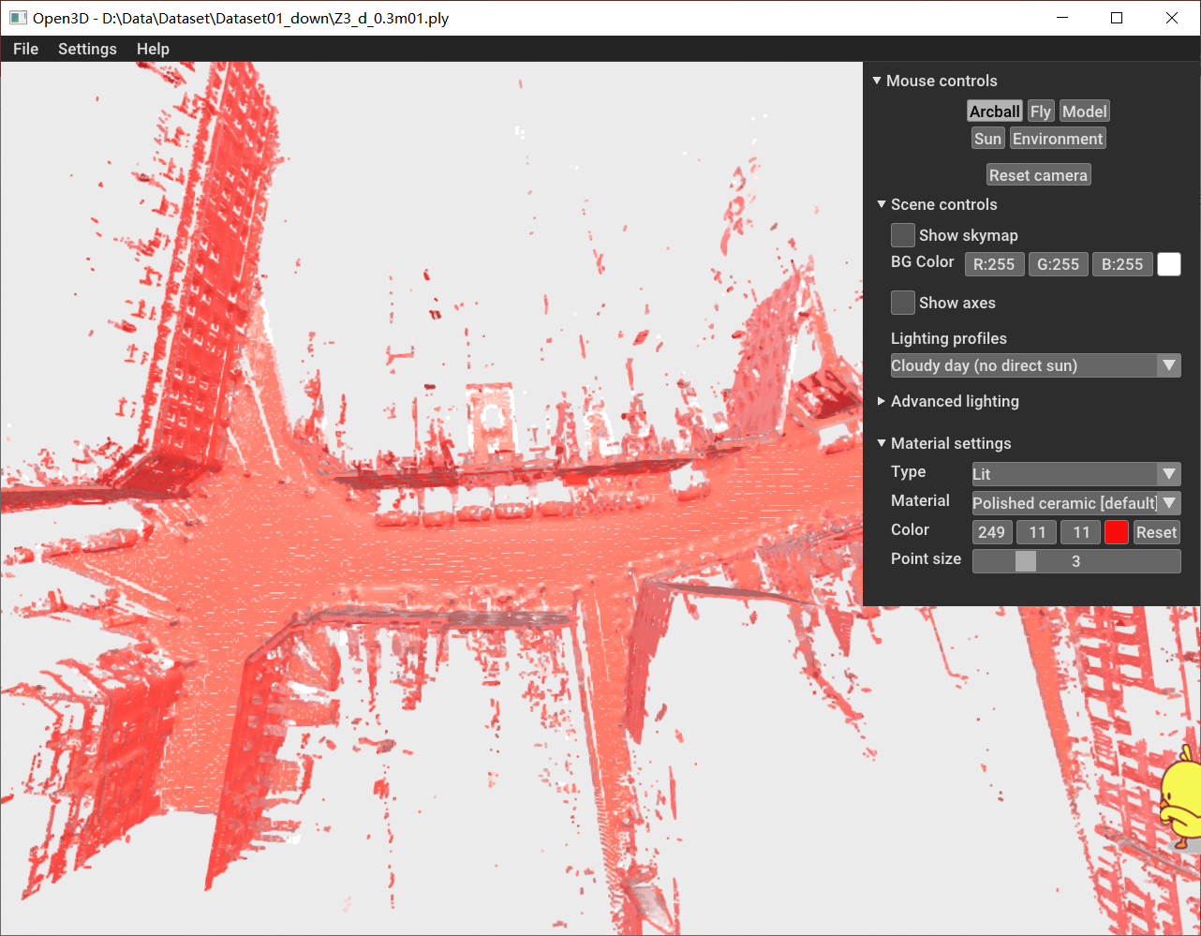
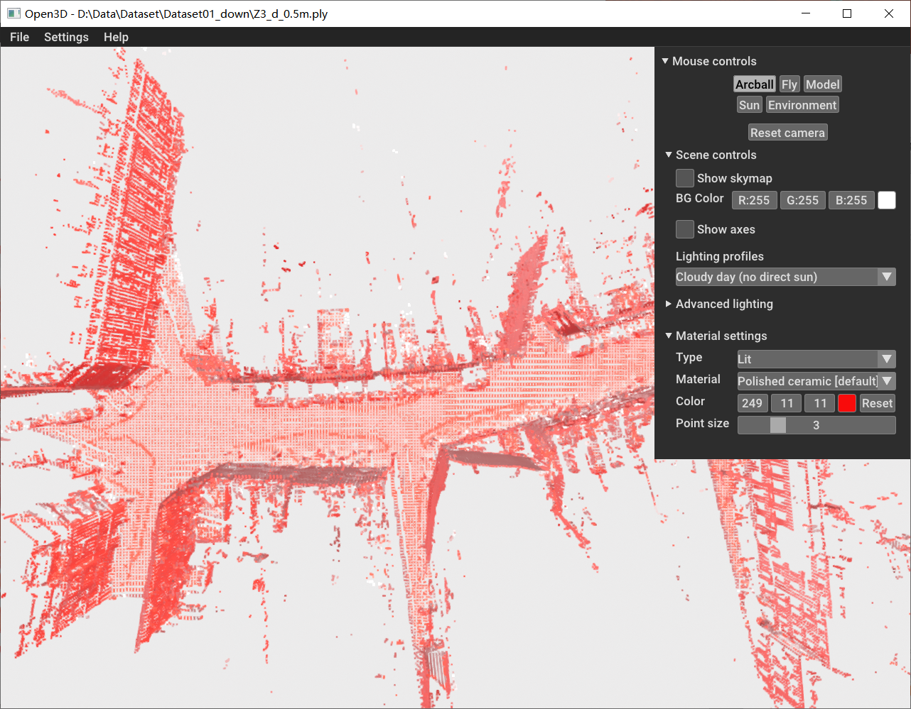
点云过大——体素滤波降采样
原图
0.3m
0.5m

Slide 10
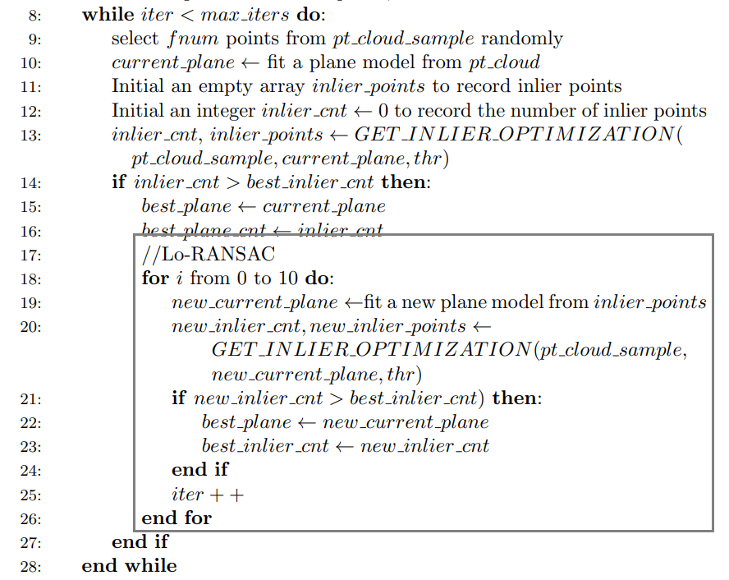
调整平面模型——Lo-RANSAC
Local optimal RANSAC
从当前最优平面模型的内点中，随机选取一些点
根据这些点再次拟合平面模型并计算内点数量
迭代一定次数
并选择最佳的结果作为改进结果

Slide 11
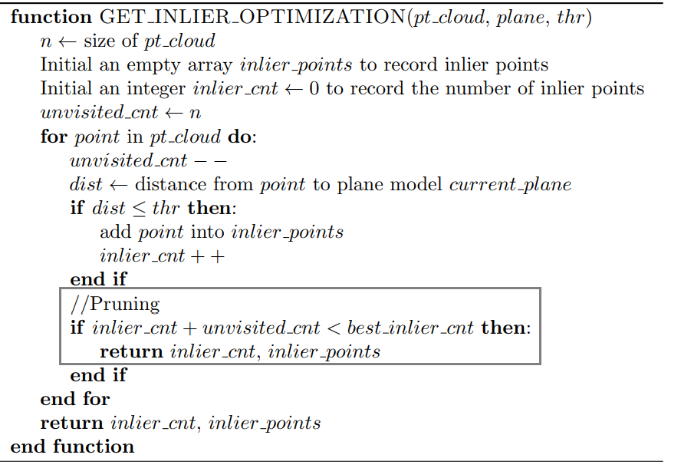
代码优化——剪枝
计算内点数量的过程：
best_inlier_cnt: 最好平面的内点数量
inlier_cnt: 当前平面的内点数量
unvisited_cnt: 未遍历的点数量
当inlier_cnt + unvisited_cnt < best_inlier_cnt 时
计算停止，可以及时结束一些不必要的计算

Slide 12
平面方程拟合——总体最小二乘法
普通的最小二乘法(Ordinary Least Square)拟合平面时，可能会出现一些特殊的平面无法被拟合出来的情况，如平面 x=0。
而总体最小二乘法(Total Least Square, TLS) 的计算方式可以解决这个问题。

Slide 13
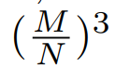
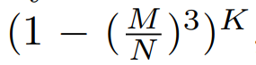
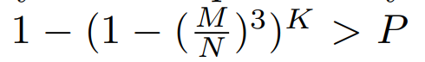
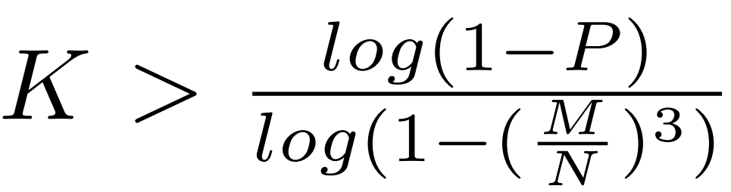
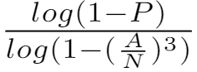
迭代次数过多——基于概率论与统计学的提前终止
点云个数: N
最大平面 Pmax 的点数: M
随机选取3个点, 都在 Pmax 概率是
连续构造K个平面, 都不在 Pmax 平面的概率
给一个概率 P , 至少一次取到平面模型 Pmax, 只需要满足
即满足条件 即可
即使一开始不知道M的大小，假设当前最大平面内点数目为A不会大于M，因此只需让迭代次数
不少于 即可

Slide 14
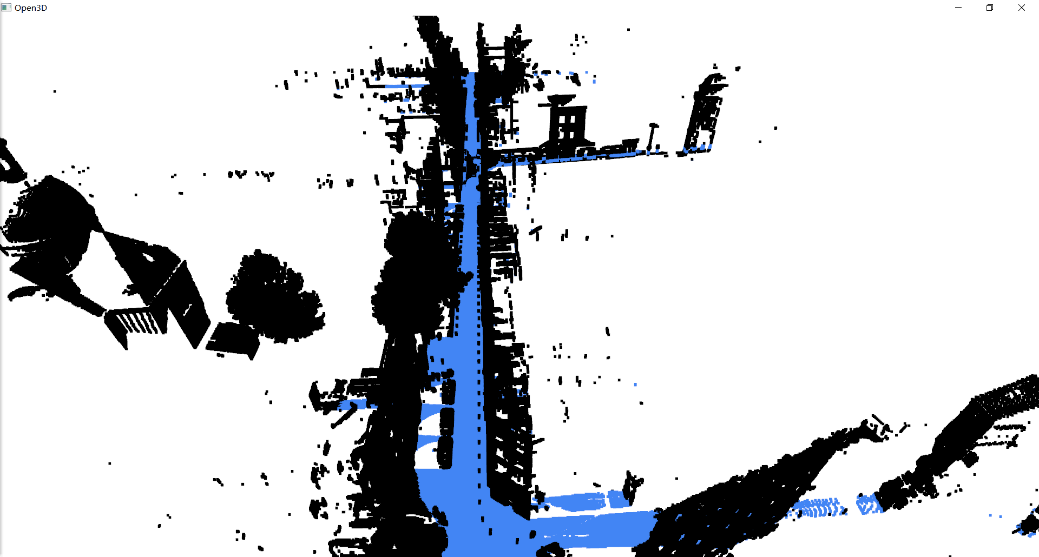
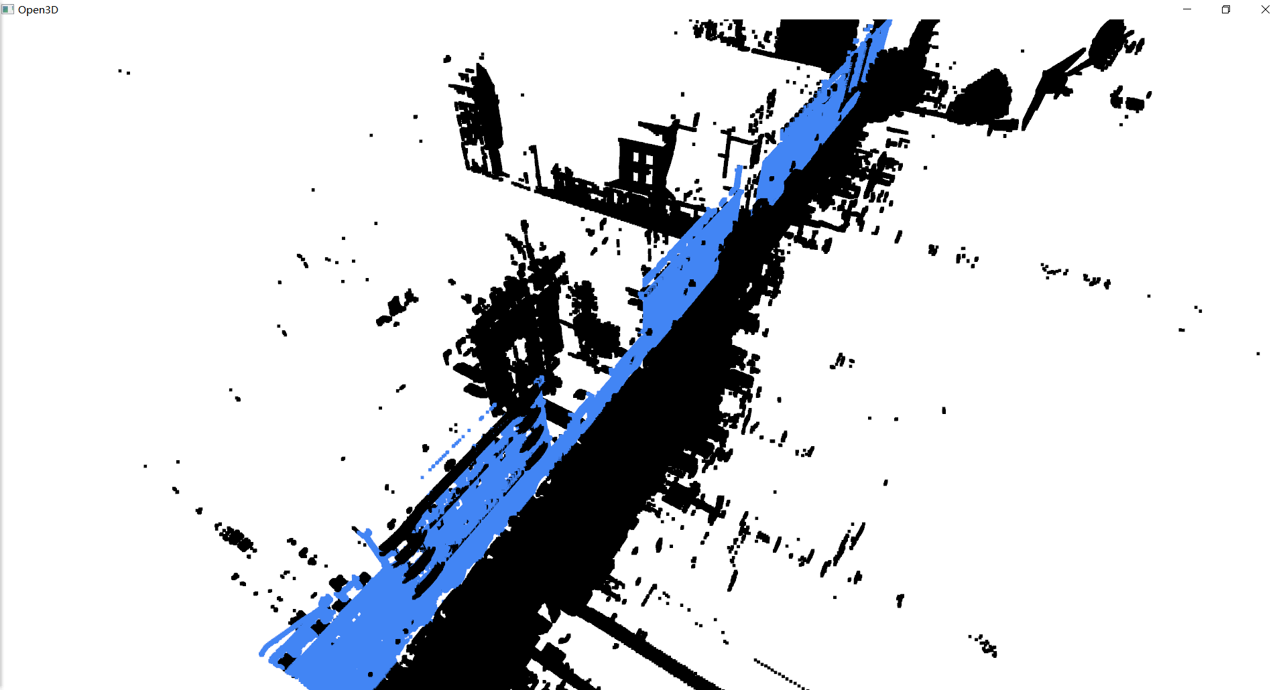
特定平面——向量约束
向量(0,0,1)为法向量的平面

Slide 15
三、测试报告分析

Slide 16
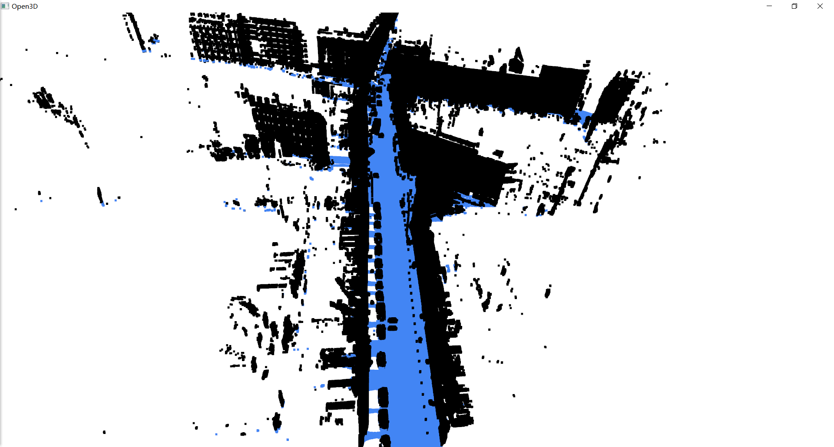
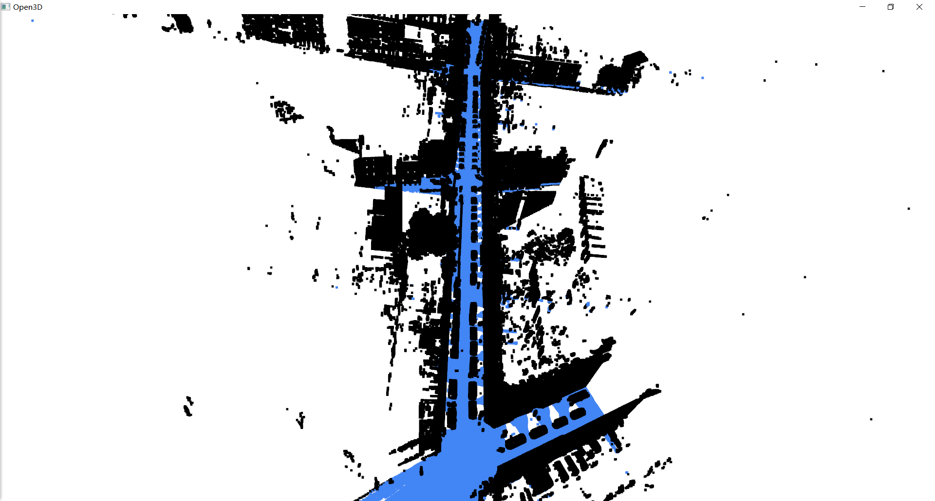
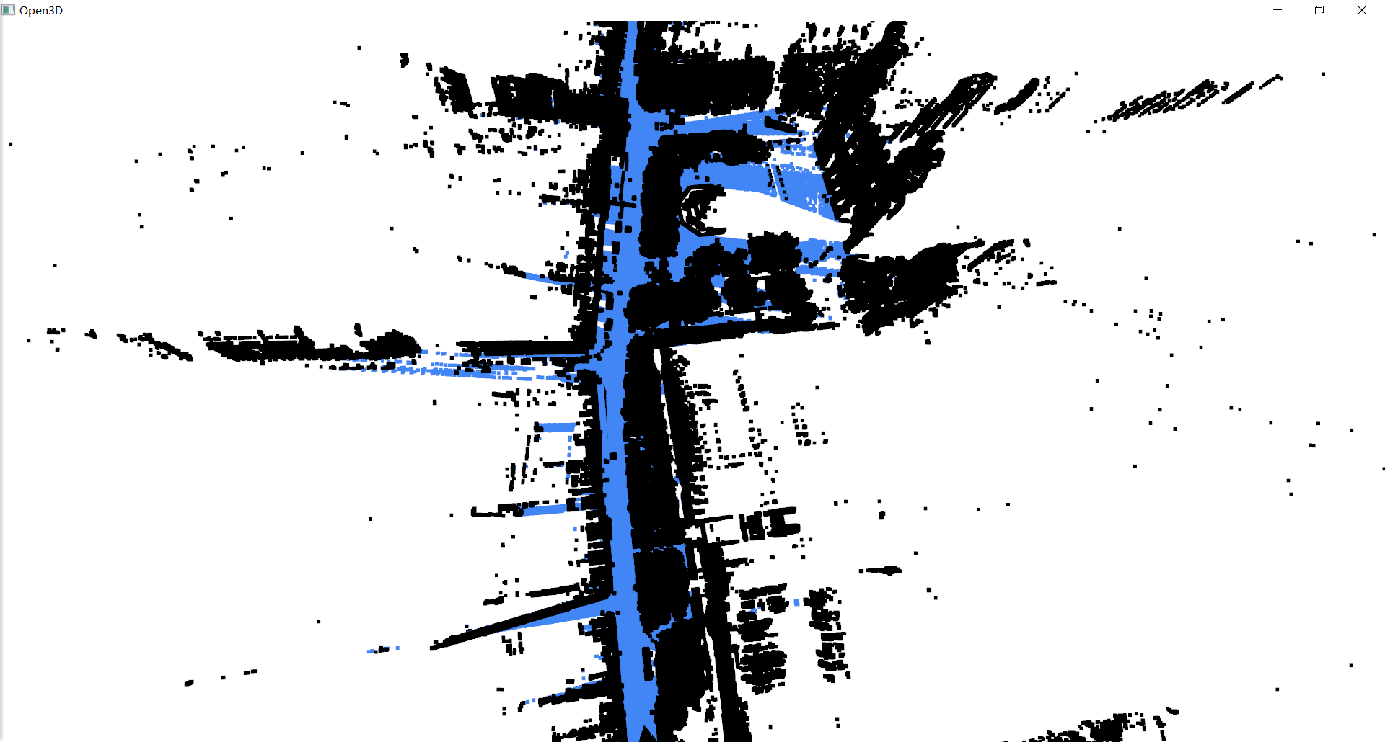
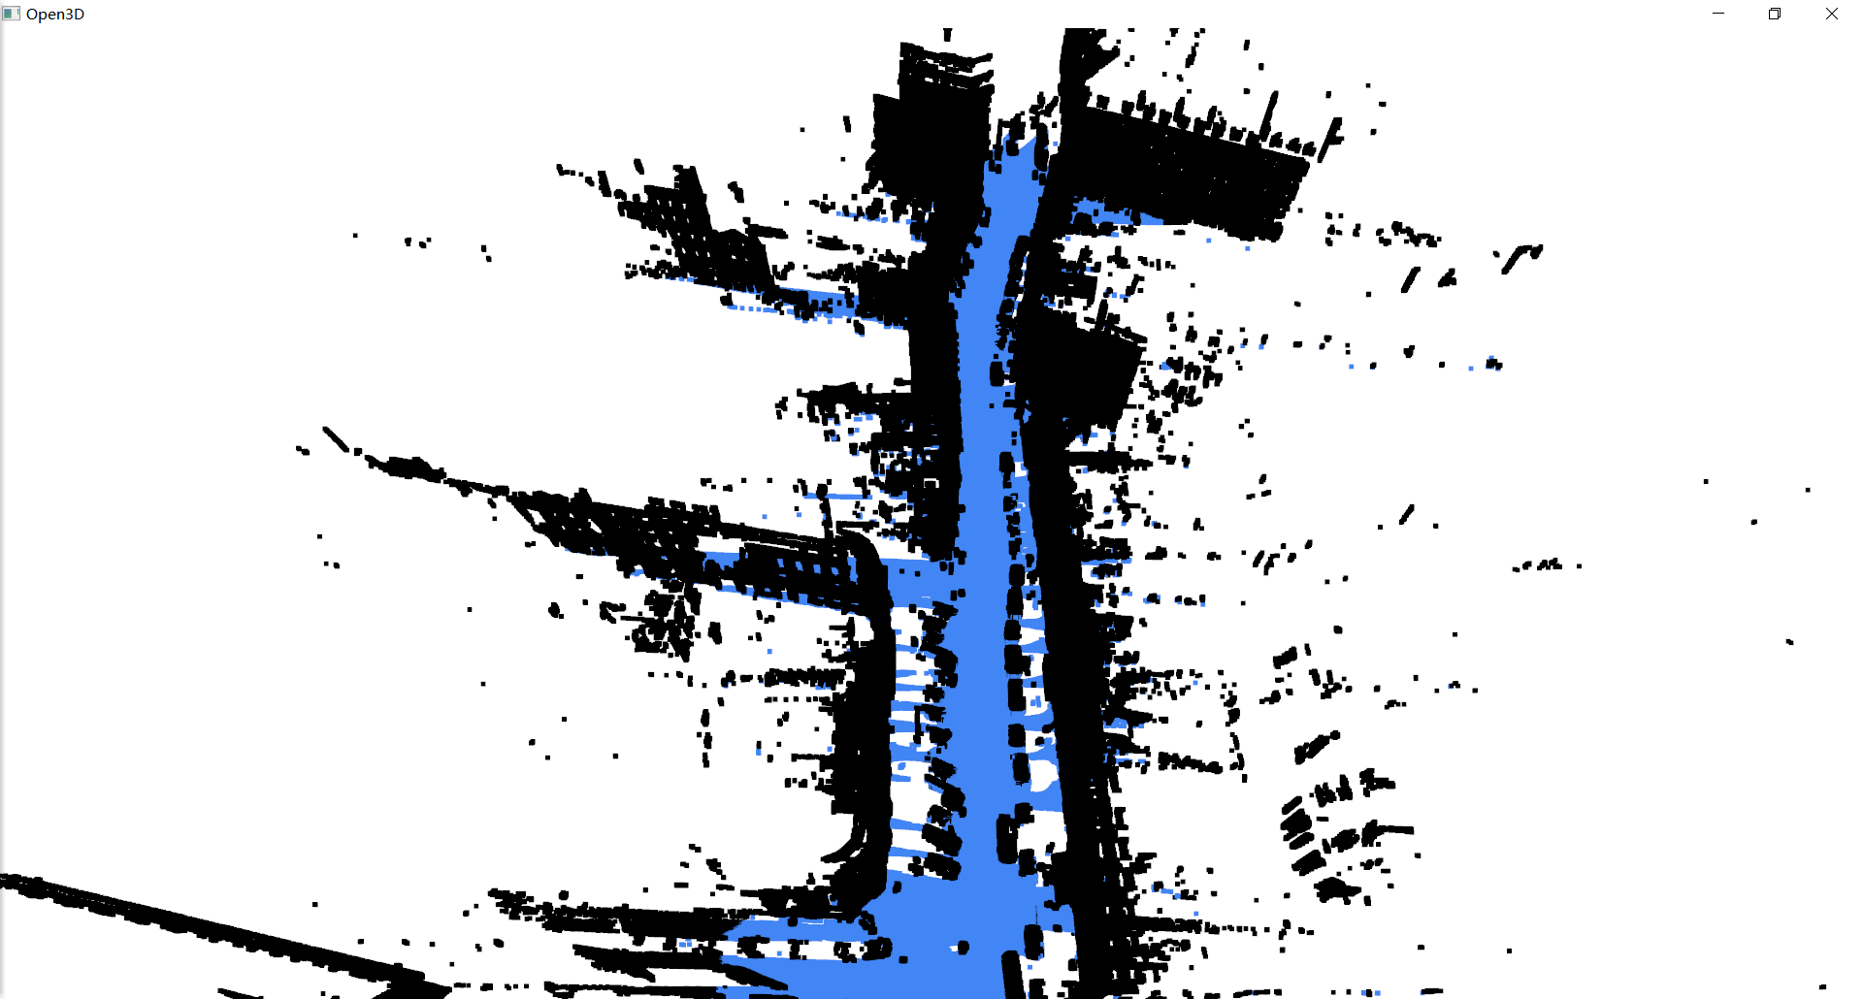
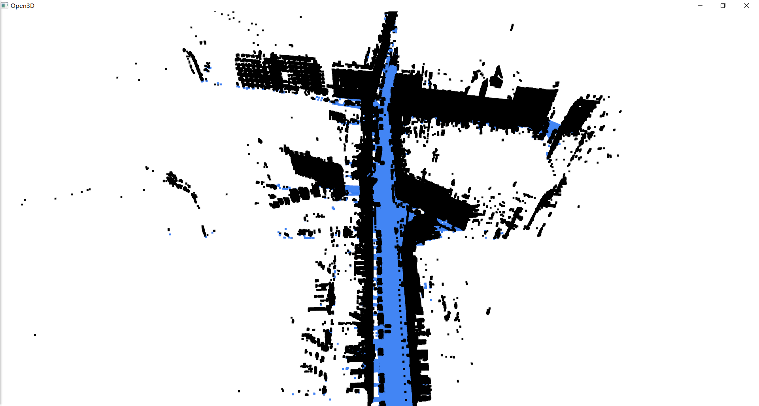
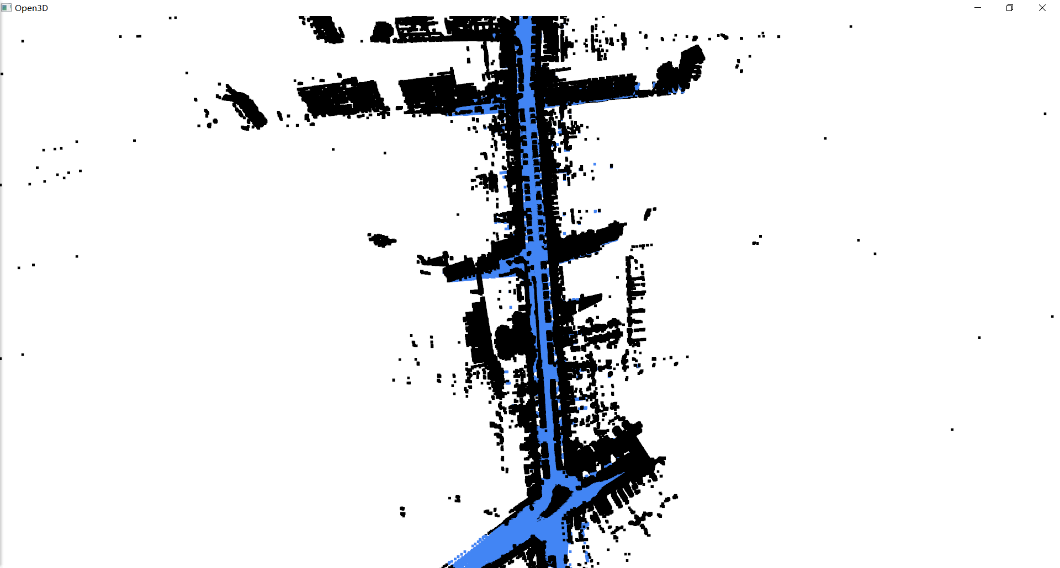
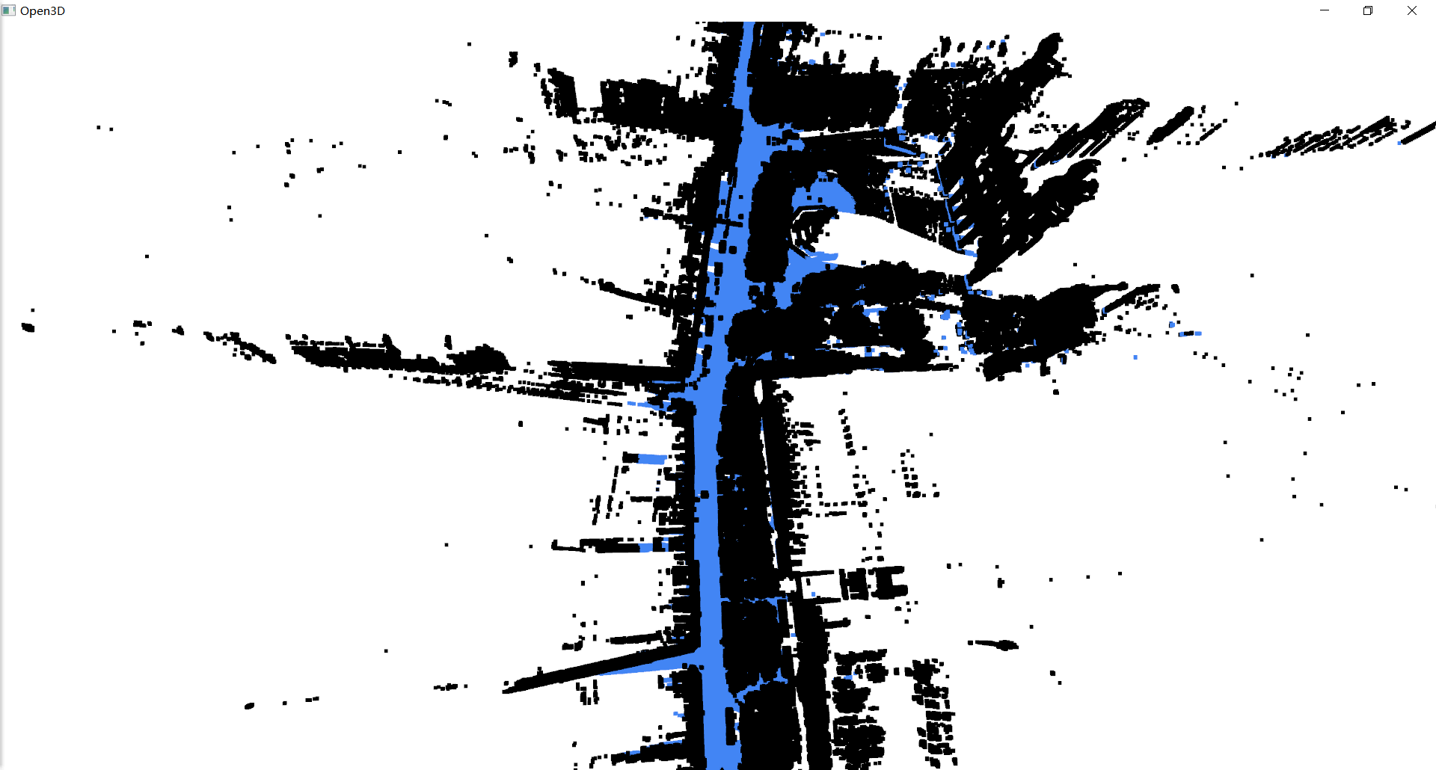
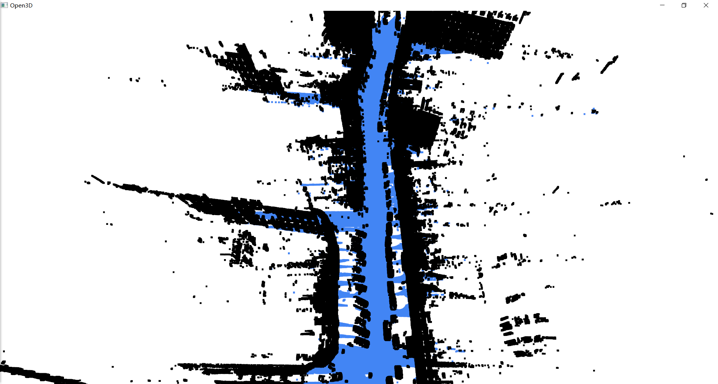
单平面识别准确度测试——优化RANSAC
Z0
Z1
Z2
Z3
单平面识别准确度测试——PCL
Z0
Z1
Z2
Z3

Slide 17
单平面识别耗时对比测试
数据集 | 点数
Z0 | 13653854
Z1 | 12128400
Z2 | 13685800
Z3 | 9783553

Slide 18
单平面识别耗时对比测试
Dataset | Point Size
Z0 | 13653854
Z1 | 12128400
Z2 | 13685800
Z3 | 9783553

Slide 19
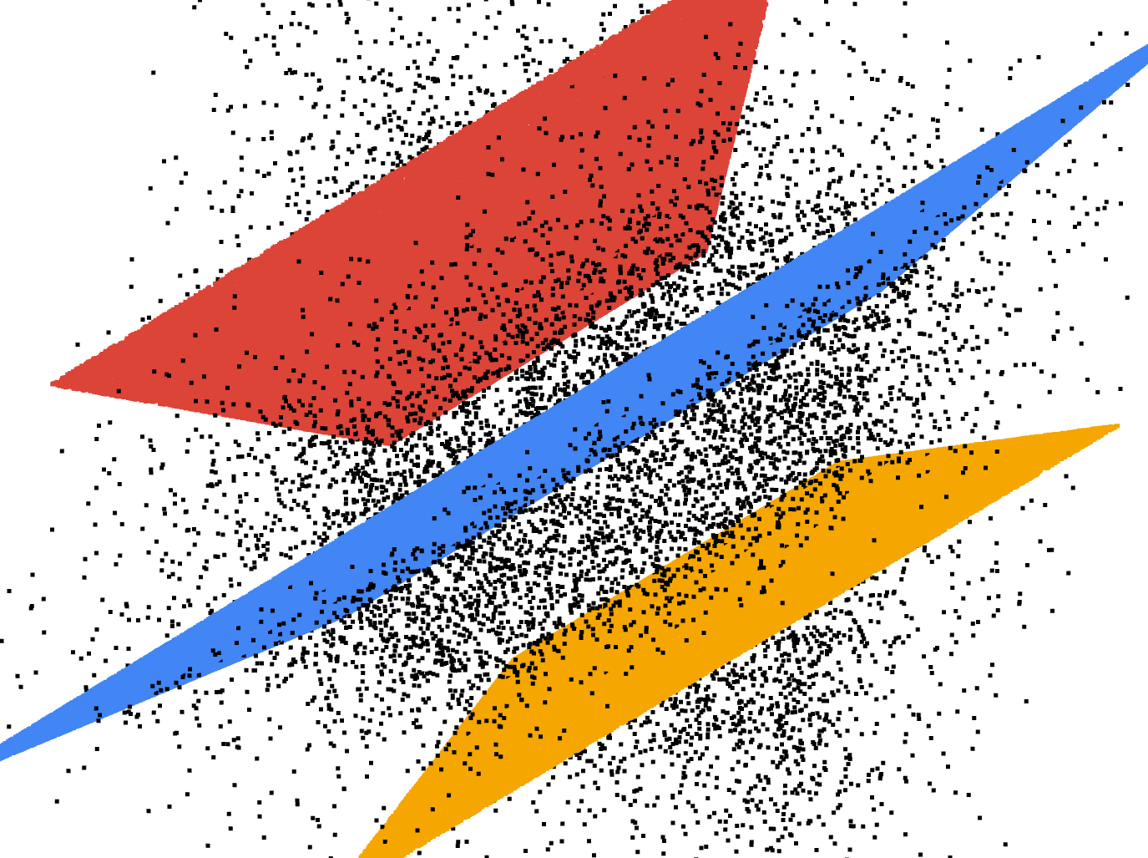
多平面识别标准平面方程测试
平面生成方程：
0x + 1y + 1z + 0 = 0
0x + 1y + 1z + 80 = 0
0x + 1y + 1z - 80 = 0
噪声点比例：1%
算法输出平面方程：
0x + 0.707107y + 0.707107z + 0 = 0
0x + 0.707107y + 0.707107z + 56.568542 = 0
0x + 0.707107y + 0.707107z - 56.568539 = 0

Slide 20
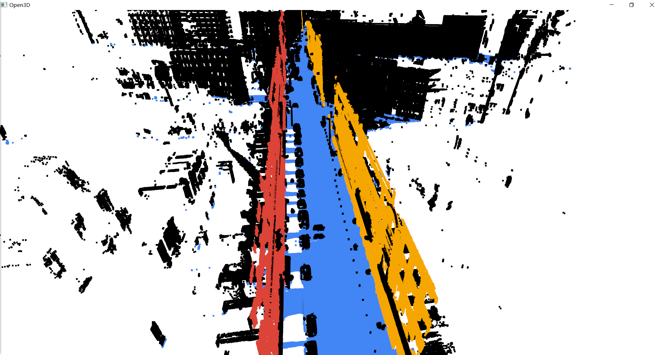
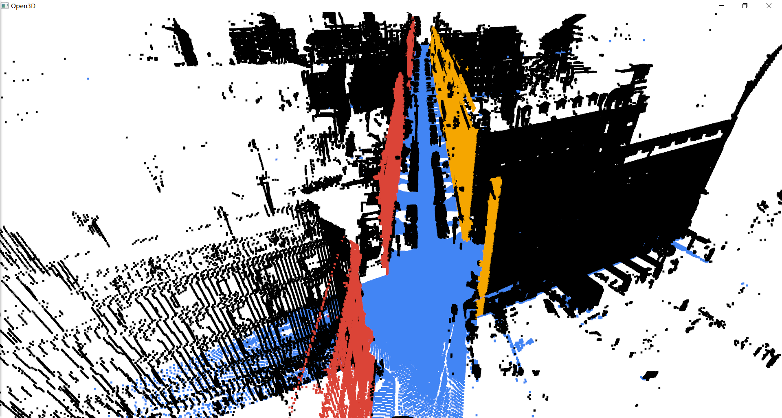
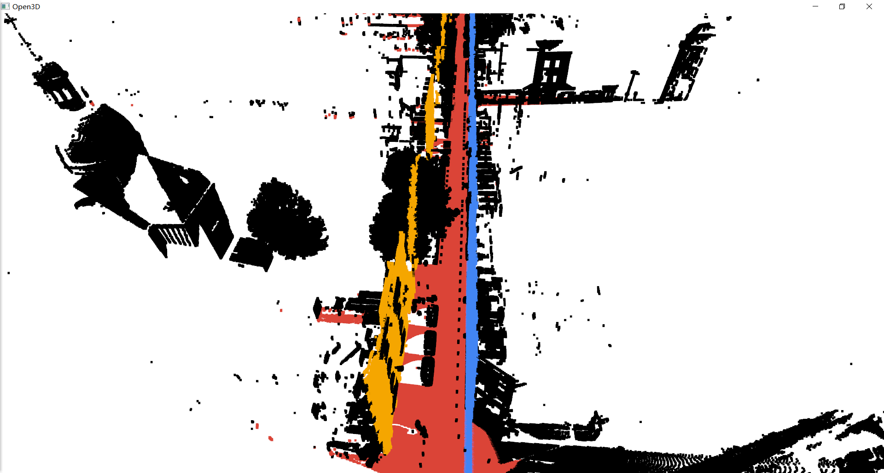
多平面识别准确度测试
ck
Z0
Z1
Cassette
多平面识别与单平面识别耗时测试(s)
数据集 | 点数
ck | 1010000
Z0 | 13653854
Z1 | 12128400
Cassette | 12000000

Slide 21
四、算法总结及参赛体会

Slide 22
算法总结
标准方程多平面识别完全准确，且很好的处理了噪声点
与PCL相比，准确度一致
无论是否降采样，速度都比PCL更快
自由选择是否启用降采样预处理点云，以及向量约束的选择
基于OpenEuler系统和OpenCV环境完美运行

Slide 23
参赛体会
了解开源社区
体验了OpenEuler
享受开源社区环境
愿意持续的为开源社区做贡献

Slide 24
五、未来规划

Slide 25
未来规划
目标：将代码贡献到OpenCV中
在开源的环境下，继续维护算法
尝试应用在更多实际场景中
……

Slide 26
参考文献及数据来源
[1] Fischler, M. A., & Bolles, R. C. (1981). Random sample consensus: a paradigm for model fitting with applications to image analysis and automated cartography. Communications of The ACM, 24(6), 381–395.
[2] Adams, R., & Bischof, L. (1994). Seeded region growing. IEEE Transactions on Pattern Analysis and Machine Intelligence, 16(6), 641–647.
[3] Borrmann, D., Elseberg, J., Lingemann, K., & Nüchter, A. (2011). The 3D Hough Transform for plane detection in point clouds: A review and a new accumulator design. 3d Research, 2(2), 1–13.
[4] El-Sayed, E., Abdel-Kader, R. F., Nashaat, H., & Marei, M. (2018). Plane detection in 3D point cloud using octree-balanced density down-sampling and iterative adaptive plane extraction. Iet Image Processing, 12(9), 1595–1605.
[5] 数据集来源于: IQmulus & TerraMobilita Contest (http://data.ign.fr/benchmarks/UrbanAnalysis)

Slide 27
六、Demo现场演示

Slide 28
七、Q&A

Slide 29
THANKS
答辩团队：无面不测（1902378398）

